Slide 1
Леонид Белоцерковский
Коммерческий Директор, Группа О3
Материалы и Решения Группы О3
для объектов нефтегазового сектора

Slide 2
Структура Компании О3
Группа компаний О3
Управляющая компания
О3-Коутингс
Производство и продажа
материалов для огнезащиты
и антикоррозионной защиты
О3-Инжиниринг
Проектирование и выполнение
работ по огнезащите,
антикоррозионной защите
и теплоизоляции
О3-Инновация
НИОКР;
Разработка и испытание
новых материалов

Slide 3

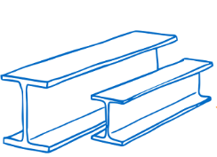

Группа компаний О3 – сегодня
> 500 проектов
выполнено
> 10 000 000 м²
металла защищено
от коррозии и огня
10 городов
присутствия
в России
> 300 сотрудников

Slide 4
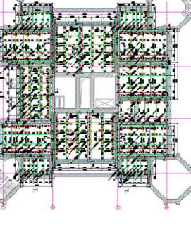
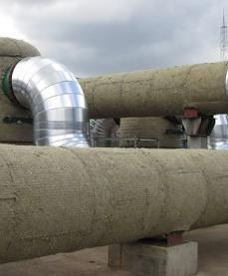
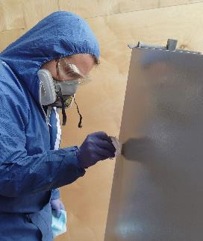
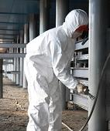
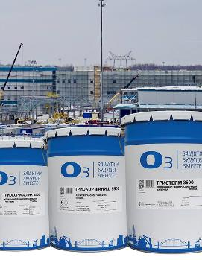
Комплексные решения по антикоррозионной, огнезащите и теплоизоляции
Проектирование
огнезащиты
Нанесение
антикоррозионных
и огнезащитных
материалов
Промышленная
теплоизоляция
Поставка материалов
Инспекционный контроль

Slide 5
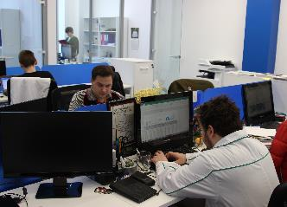
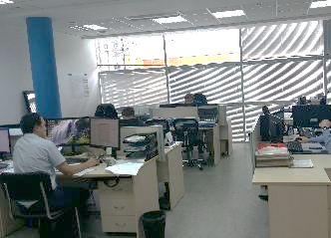
Компетенции О3
НИОКР центр О3 в ИЦ «Сколково»
Отдел проектирования, Конструкторский отдел
Разработка отечественных защитных материалов: полимерных и композиционных;
Огнезащитные составы для различных сценариев пожара (углеводородный и целлюлозный), адаптированных для эксплуатации в условиях Российского климата;
Методики контроля и оценки долговечности комплексных систем покрытий;
Полимерные материалы, в том числе связующее для композитов.
Разработка проектов огнезащиты (ПОЗ) строительных конструкций зданий и сооружений;
Расчётный выбор средств огнезащиты;
Расчет площади подлежащей покрытию огнезащитными составами;
Расчет расхода огнезащитных составов;
Разработка проекта производства работ (ППР);
Консультационная поддержка Заказчика на всех этапах проектирования и строительства объектов;
Авторский и технический надзор;
Сопровождение в органах госэкспертизы, технадзора и утверждении у Заказчика ПОЗ;
20
Сотрудников
12
Инженеров
проектировщиков

Slide 6
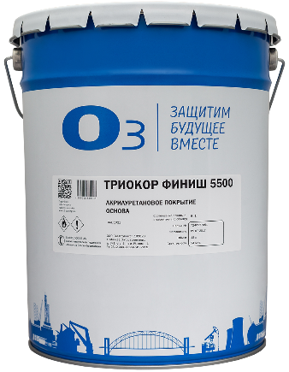
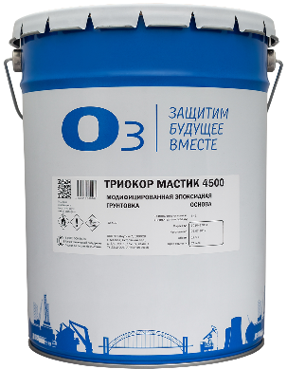
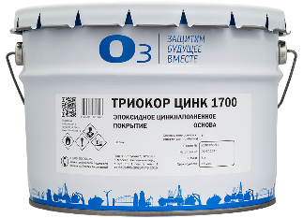
Решения в области защиты от коррозии
Антикоррозионные материалы ТРИОКОР™
Обеспечивают длительную защиту даже в самых сложных условиях эксплуатации на объектах инфраструктурного, промышленно-гражданского и транспортного строительства, объектах энергетики и нефтегазового сектора;
Материалы ТРИОКОР™ прошли независимые испытания и сертифицированы российскими отраслевыми институтами.
Входят в перечень рекомендуемых к применению при строительстве объектов нефтехимии и нефтепереработки:
ПАО «НК «Роснефть»;
ПАО «СИБУР» (ООО «ЗапСибНефтехим»);
ПАО «Газпром нефть»
По заключению климатических испытаний:
ООО НПО «ЛКП-Хотьково-Тест» (срок службы более 20 лет);
АО ЦНИИС (срок службы 25 лет);
ЗАО «ЦНИИПСК им. Мельникова» (срок службы не менее 19 лет).

Slide 7
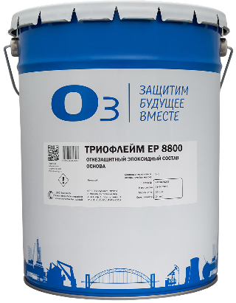
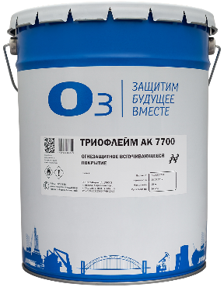
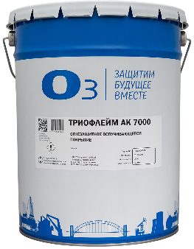
Решения в области огнезащиты
Огнезащитные материалы ТРИОФЛЕЙМ™
Повышают собственный предел огнестойкости металлоконструкций в условиях целлюлозного пожара (ФЗ №123-ФЗ от 22.07.2008г., ст. 136, ст. 150, метод испытаний по ГОСТ 53295-2009) и углеводородного пожаров (ГОСТ Р ЕН 1363-2-2015);
В линейке представлены как материалы на органической основе, так и экологически безопасные водные составы; как вспучивающиеся составы, так и конструктивная огнезащита, соответствующая ГОСТ 30247.0 до R90, R120 и R150
Входят в перечень рекомендуемых к применению при строительстве объектов нефтехимии и нефтепереработки:
ПАО «НК «Роснефть»;
ПАО «СИБУР» (ООО «ЗапСибНефтехим»);
ПАО «Газпром нефть»
По заключению климатических испытаний:
ООО НПО «ЛКП-Хотьково-Тест» (срок службы 15 лет);
АО ЦНИИС (срок службы более 15 лет);

Slide 8




Огнезащита ТРИОФЛЕЙМ™
ТРИОКОР™ ФИНИШ 5100
ТРИОКОР™ ФИНИШ 5500
Диапазон температур эксплуатации покрытия
Вспучивающиеся покрытия
2000 мкм
Толщина мокрой пленки за 1 проход
-40°С ÷ +70°С
ТРИОФЛЕЙМ™
АК 7700
H₂O
ТРИОТЕРМ™ 3700
+
ТРИОФЛЕЙМ™
АК 7700
Химически стойкое
ТРИОФЛЕЙМ™
АК 7000
98 % СО
98 % сухой остаток
ТРИОКОР
ПРАЙМЕР 1100/
ТРИОКОР
МАСТИК 4500
Экологичное
-40°С ÷ +70°С
Eco-Friendly
На водной основе
ТРИОТЕРМ™ 3500
+
ТРИОФЛЕЙМ™ ЕР 8800
ТРИОФЛЕЙМ™
EP 8800
Для внутренних помещений
Конструктивная
огнезащита
для ПТМ менее 5,8 мм
98 % СО
Для
целлюлозного
пожара
-60°С ÷ +70°С
-60°С ÷ +70°С
Для углеводородного
пожара

Slide 9
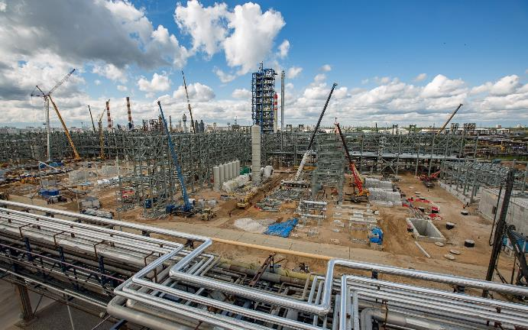

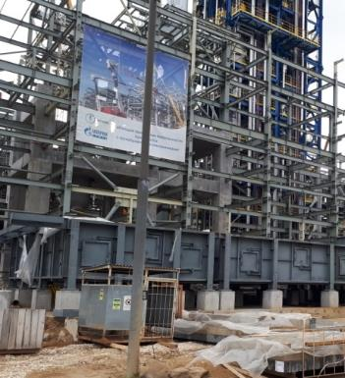
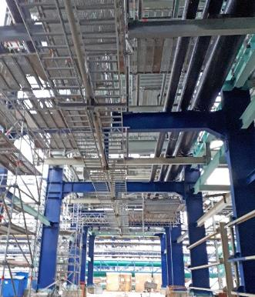
Текущие проекты. «Нефтегаз»
Комбинированная установка переработки нефти ЕВРО + (КУПН). «Московский НПЗ»
Период: | 2017-2018 гг.
Объекты: | Металлоконструкции РП-307, РП-308, эстакады КУПН
Перечень работ: | Проектирование огнезащиты, поставка материалов, подготовка поверхности, нанесение антикоррозионных и огнезащитных материалов, технический надзор
Площадь покрытия: | 350 000 м²
Материалы: | ТРИОКОР МАСТИК 4500, ТРИОКОР ФИНИШ 5500, Firetex 8002, Firetex 8002 CV, ТРИОФЛЕЙМ АК 7700, ТРИОФЛЕЙМ КОНСТРУКТИВ АК 7111
Заказчик: | АО «Газпромнефть-МНПЗ»
EPCm-подрядчик: | Tecnimont S.p.A.
Подрядчик: | АО «Промфинстрой»
Субподрядчик: | АО «О3-Инжиниринг»

Slide 10
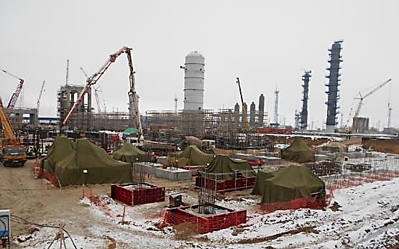
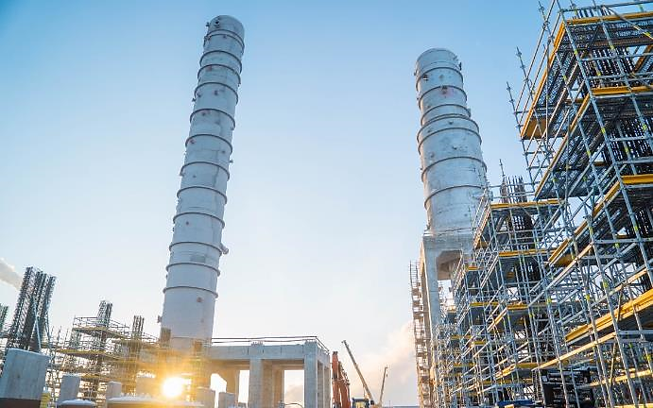
Текущие проекты. «Нефтегаз»
Структура теплообменного оборудования атмосферной перегонки сырой нефти комплекса ЭЛОУ-АВТ. «Омский НПЗ»
Период: | 2017-2018 гг.
Объекты: | Металлоконструкции ЭЛОУ-АВТ
Перечень работ: | Проектирование огнезащиты, поставка материалов
Площадь покрытия: | 375 000 м²
Материалы: | ТРИОКОР ЦИНК 1700, ТРИОКОР МАСТИК 4500, ТРИОКОР ФИНИШ 5500, ТРИОТЕРМ 3500, ТРИОФЛЕЙМ EP 8800
ЗМК: | ЗАО «Завод модульных конструкций «МАГНУМ», ООО «Завод стальных конструкций», ОАО «ОмЗМ-МЕТАЛЛ», СОЮЗЛЕГКОНСТРУКЦИЯ АО «ЗОК»
Заказчик: | АО «Газпромнефть-ОНПЗ»
Генподрядчик: | ПАО «Газпром автоматизация»

Slide 11
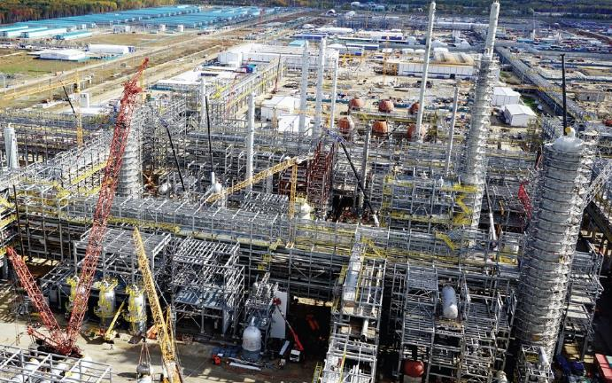

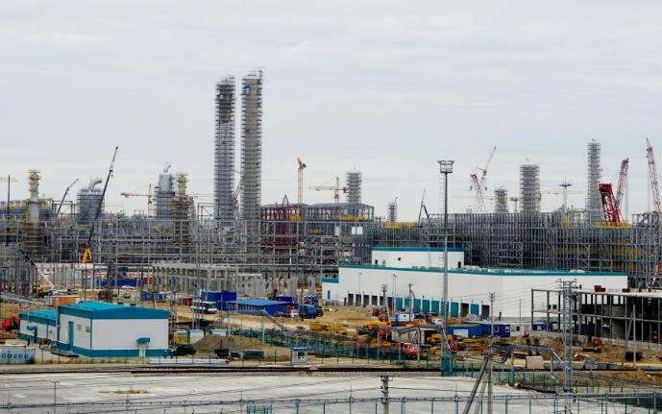
Текущие проекты. «Нефтегаз»
Объекты общезаводского хозяйства. Электроустановки №1,№2,№3,№4,№5. «ЗапСибНефтехим»
Период: | 2017-2018 гг.
Объекты: | Объекты общезаводского хозяйства, электроустановки №1,№2,№3,№4,№5
Перечень работ: | Проектирование огнезащиты, поставка материалов, подготовка поверхности, нанесение антикоррозионных и огнезащитных материалов, технический надзор
Площадь покрытия: | 209 000м²
Материалы: | ТРИОКОР ЦИНК 1700, ТРИОКОР МАСТИК 4500, ТРИОКОР ФИНИШ 5500, ТРИОФЛЕЙМ АК 7700, ТРИОФЛЕЙМ ЕР 8800
Заказчик: | ООО «ЗапСибНефтехим»
Проектировщик: | АО «НИПИгазпереработка», ООО «Линде Инжиниринг Рус»
Подрядчик: | АО «НИПИгазпереработка», ООО«Ренейссанс Хэви Индастриз», АК «Ямата Эндюстрийел Прожелер Иншаат Тааххют ве Тиджарет А.Ш.»
Субподрядчик: | АО «О3-Инжиниринг»

Slide 12
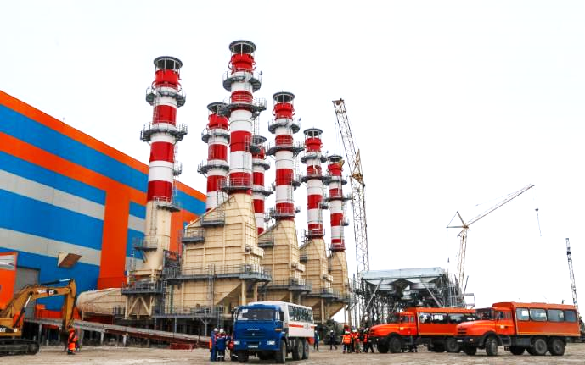

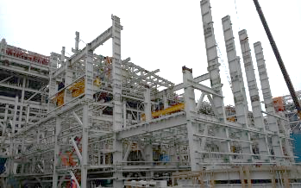
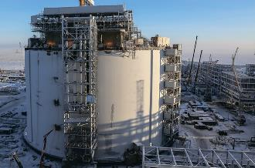
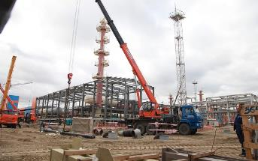
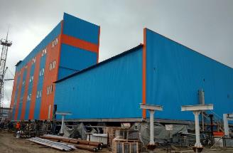
Текущие проекты. «Нефтегаз»
Объекты инфраструктуры. «Ямал СПГ»
Период: | 2015-2018 гг.
Объекты: | Здание укрытия технологической линии №1, электростанция, входные сооружения по подготовке газа, внешние модули резервуаров СПГ
Перечень работ: | Проектирование огнезащиты, поставка материалов, подготовка поверхности, нанесение антикоррозионных и огнезащитных материалов, технический надзор
Площадь покрытия: | 293 000 м²
Материалы: | FIRETEX М90/02, FIRETEX FX8002
Заказчик: | ОАО «Ямал СПГ»
ЕРС-подрядчик: | Technip
Подрядчи: | ООО «Велесстрой,» АО «Трест Коксохиммонтаж»
Субподрядчик: | АО «О3-Инжиниринг»

Slide 13
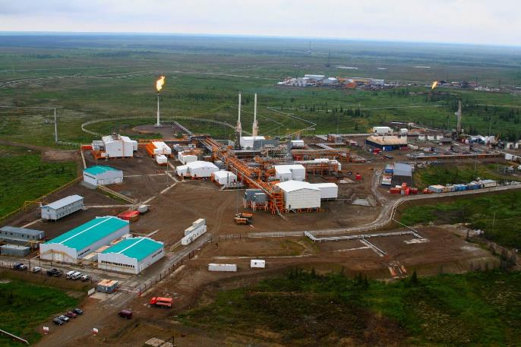

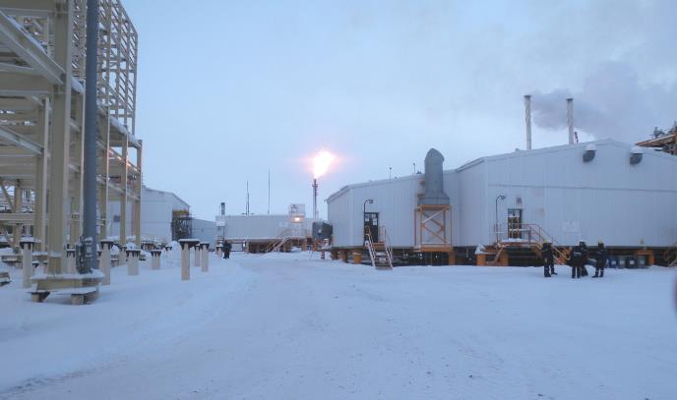
Текущие проекты. «Нефтегаз»
Объекты третьей очереди обустройства Харьягинского месторождения. АО «Зарубежнефть»
Период: | 2015-2018 гг.
Объекты: | Резервуары хранения нефти, металлоконструкции жилых зданий, резервуары хранения воды
Перечень работ: | Проектирование огнезащиты, поставка материалов
Площадь покрытия: | 8 000 м²
Материалы: | ТРИОФЛЕЙМ ЕР 8800
Заказчик: | АО «Зарубежнефть»
Субподрядчик: | ООО «Зарубежнефтестроймонтаж»

Slide 14
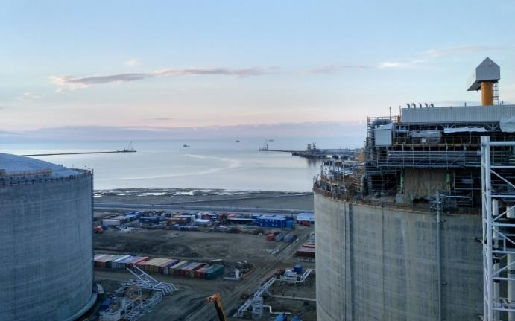
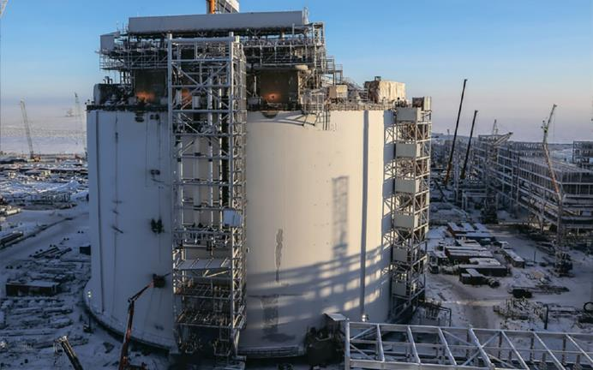
Текущие проекты. «Нефтегаз»
Теплоизоляция трубопроводов конструкций внешних модулей резервуаров СПГ. Ямал СПГ
Период: | 2017-2018 гг.
Объекты: | Резервуары Т2-Т4
Перечень работ: | Монтаж тепловой изоляции
Материалы: | Пеностекло
Заказчик: | ОАО «Ямал СПГ»
Подрядчик: | ООО «Велесстрой»
Субподрядчик: | АО «О3-Инжиниринг»

Slide 15
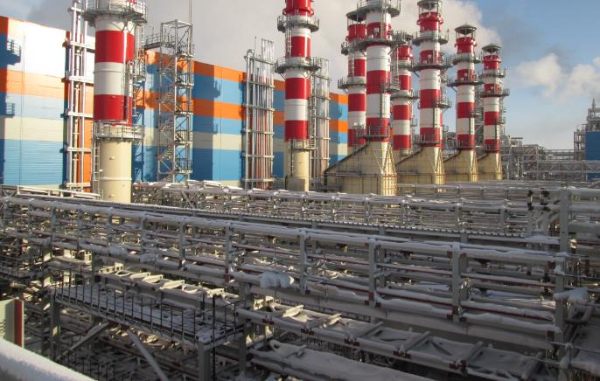
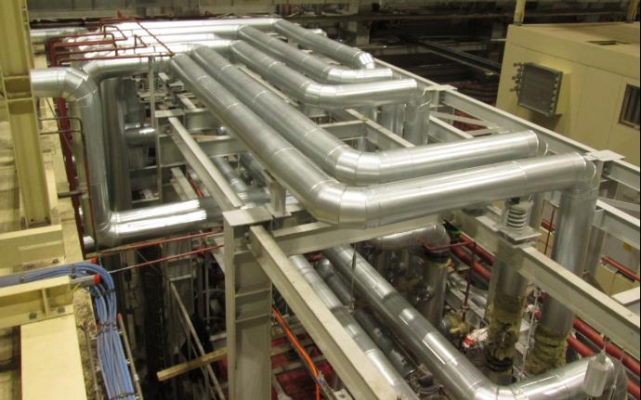
Текущие проекты. «Нефтегаз»
Устройство теплоизоляции трубопроводов и оборудования на газотурбинной электростанции Ямал СПГ
Период: | 2016-2018 гг.
Объекты: | Трубы на эстакадах, трубопроводы, оборудование
Перечень работ: | Поставка материалов, монтаж тепловой изоляции
Материалы: | Маты из базальтового волокна, маты прошивные из базальтового волокна
Заказчик: | ОАО «Ямал СПГ»
Субподрядчик: | АО «О3-Инжиниринг»

Slide 16
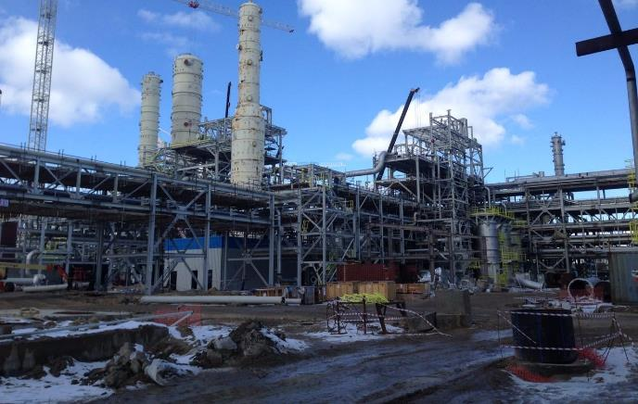

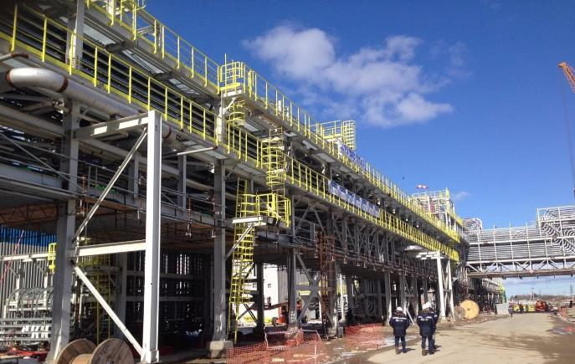
Текущие проекты. «Нефтехимия»
Завод по производству аммиака в г. Кингисепп
Период: | 2018 год
Объекты: | Технологические трубопроводы
Перечень работ: | Монтаж тепловой изоляции, покрытие поверхности теплоизоляции оцинкованной сталью
Материалы: | Минеральная вата, пеностекло
Заказчик: | АО «ЕвроХим-Северо-Запад»
Субподрядчик: | АО «О3-Инжиниринг»

Slide 17
Спасибо за Внимание!
Компания ООО «ГРУППА О3»
Россия, 121087, г. Москва,
ул. Барклая, д. 6, стр. 5
тел.: +7 (495) 786-89-35
факс: +7 (495) 786-89-36
email: hello@o3-e.ru
web: www.o3-group.ru

